Slide 1

AI로 영어 공부하기
Translation Analysis

Slide 2
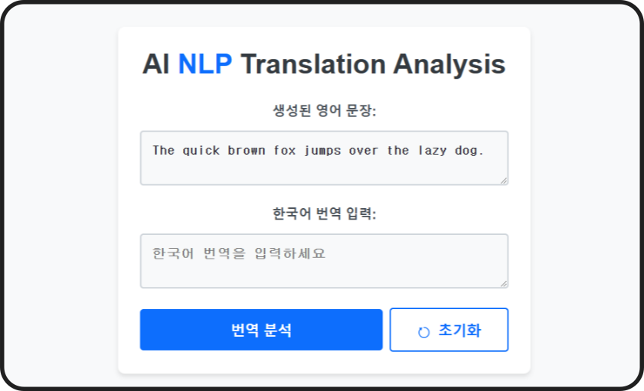


결과
웹페이지에 들어갔을 때
오류 내용 출력: 번역된 문장에서의 오류 (예: 의미, 구문, 단어 선택 오류 등).
영어 문장에서 사용된 문법 규칙: 문장에서 사용된 문법 용어와 그 설명.
의미와 스타일 개선을 위한 제안: 더 자연스럽거나 명확한 표현 제안.
수정된 한국어 번역: 수정된 번역이 있다면 제공.
Google Generative AI
Django
JSON 및 HTTP 요청 처리

Slide 3






번역 과정
1SEPT
2SEPT
3SEPT
4SEPT
영어 문장 생성 (GET 요청)
한국어 번역 입력 (POST 요청)
번역 분석 및
결과 처리
결과 반환 및
초기화
Google Generative AI를 사용해 영어 문장을 생성하고 Django 세션에 저장
사용자가 생성된 영어 문장을 번역한 한국어 번역문을 서버로 전송.
AI에게 번역 오류, 문법 규칙, 개선 제안, 수정된 번역 등을 요청.
받은 분석 결과를 섹션별로 파싱 및 포맷팅
분석 결과와 문법 상세 설명을 클라이언트에 반환.
DELETE 요청 시 세션 초기화로 과정 리셋 가능.

Slide 4

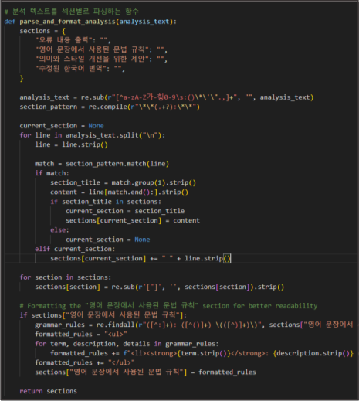
시스템
프론트엔드
영어 문장 표시, 번역 입력 폼 제공, 분석 결과 출력.
백엔드
클라이언트 요청 처리, 영어 문장 생성 및 분석 로직, Google Generative AI와 통신, 분석 결과 파싱.
GOOGLE GENERATIVE AI
자연어 문장 생성 및 번역 분석.
데이터 처리 및 세션 관리
영어 문장 및 번역 데이터 세션에 저장
결과 포맷팅 및 시각화
AI 응답 포맷팅, 분석 결과 구조화,
클라이언트에 JSON 형식으로 전달.

Slide 5
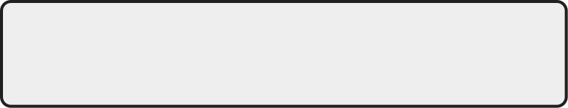

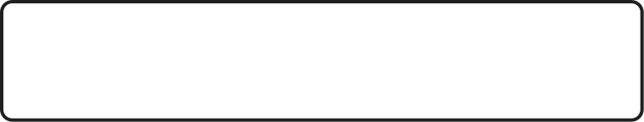
문제점 해결
chat GPT는 유료 API를 가진다.
Hugging Face로 시도했지만 실패
TO BE
Google Generative AI api를 사용해 해결
AI 응답의 일관성 부족 문제가 있었다.
프롬프트로 줬던 형식과 다른 형식의 응답이 있었다.
TO BE
프롬프트를 여러번 조정해 해결
ipynb파일로 보기 불편함
TO BE
Django를 이용해 인터페이스 개선

Slide 6


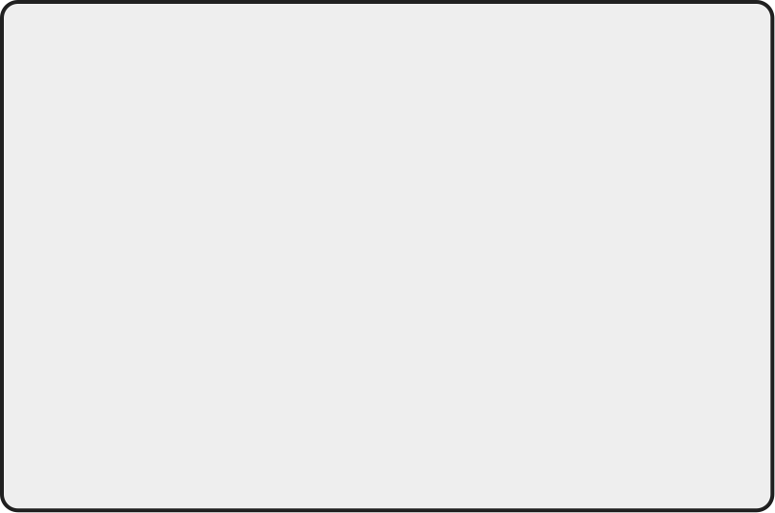

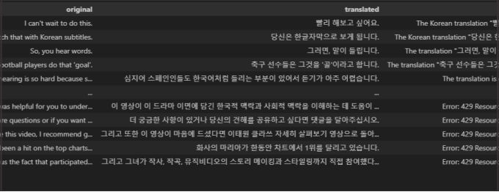
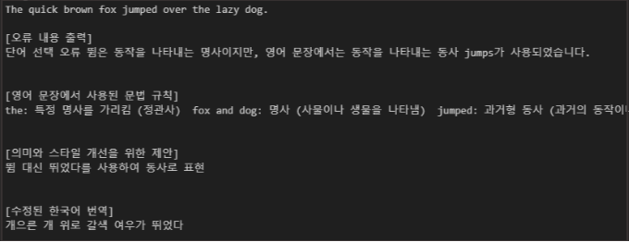
주제 바꾸게 된 계기
번역 모델 개선 -> ai가 내가 번역한 것에 대한 피드벡
Before
After
ai에게 요청 했을 때 결과가 좋지 않았다.
AI에 동일한 양식으로 요청하면 일정한 데이터를 추출할 수 있었다.
할당량이 초과 하면 할 수 없다는 문제가 있었다.
할당량에 대한 부담감이 적다.

